Slide 1
캐릭터 컨셉 및 모션
액션 RPG 캐릭터

Slide 2
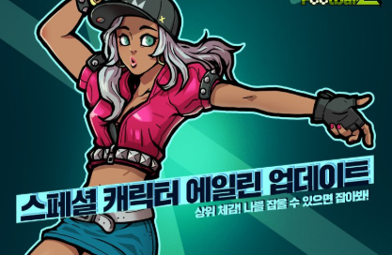
1. 컨셉
이름 : 바비 킴
성별 : 여
나이 : 10대 후반
- 무쇠 장화를 착용한 스트리트 댄스를 기반으로 한 스트리트 풋볼 선수.
- 스트리트 댄스를 사용하거나 스트리트 풋볼의 볼 트래핑을 사용하여 적을 띄워 콤보로 기술을 사용해 공격한다

Slide 3
2. 모션
애니메이션 이름 | 애니메이션 ID | 조건
대기 | Idle | 기본 대기 모션.
이동 | Move | W,A,S,D 키보드 키 Down
기본 공격 | Basic_Attack | 마우스 왼 클릭
콤보 공격1 | Combo_Attack_1 | 기본공격 애니메이션 후 15프레임 내에 마우스 왼 클릭
콤보 공격2 | Combo_Attack_2 | 콤보공격1 애니메이션 후 15프레임 내에 마우스 왼 클릭
강공격 | Strong_Attack | 마우스 오른 클릭
점프 시작 | Jump_Start | 키보드 스페이스바 키 Down
점프 공중 | Jump_Air | 점프 시작에서 이어짐
점프 떨어짐 | Jump_Fall | 점프 공중에서 이어짐

Slide 4
2. 모션
애니메이션 이름 | 애니메이션 ID | 조건
회피 | Dodge | 키보드 W,A,S,D키 Down + 왼쪽 Shift 키 Down
피격 | Damaged | 지상에서 일반 공격으로 피격 됐을 때
사망 | Death | 생명력이 0이 됐을 때
쓰러짐 공중 | FallDown_Air | 점프 시작,점프 공중에서 적에게 일반공격, 강공격이나 스킬로 피격 됐을 때
쓰러짐 지상 | FallDown_Ground | 지상에서 강공격이나 스킬로 피격 됐을 때
일어서기 | Arise | 부활 또는 쓰러짐 상태가 풀렸을 때
스킬1_트래핑 | Skill_1 | 키보드 Q 키 Down
스킬2_발리슛 | Skill_2 | 키보드 E 키 Down

Slide 5
2. 모션 - 대기
- 기본 대기 상태시 모션
- 힙합 댄스의 기본 스탭을 차용
- 다른 댄스나 축구 기술시 어색하지 않게끔 크지 않은 동작

Slide 6
2. 모션 - 이동
- 따로 Run 동작 없이 Move로만 이동한다
- 일반적인 달리는 동작
- 링크 : https://images.app.goo.gl/KZmGCvK16r5bh2o48

Slide 7
2. 모션 - 기본공격
- 따로 Run 동작 없이 Move로만 이동한다
- 일반적인 달리는 동작
- 링크 : https://images.app.goo.gl/KZmGCvK16r5bh2o48

Slide 8
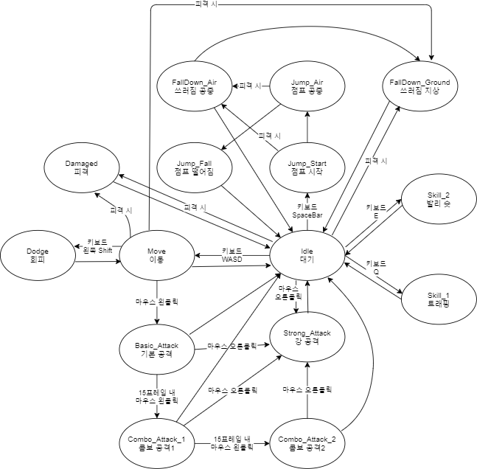
3. FSM

